Slide 1
Сетевое взаимодействие университетов Образовательный интенсив U4U Online
Москва, 2020

Slide 2
НИУ ВШЭ НА ГЛОБАЛЬНЫХ ПЛАТФОРМАХ ОНЛАЙН-ОБРАЗОВАНИЯ
Дирекция по онлайн-обучению
COURSERA
НАЦИОНАЛЬНАЯ ПЛАТФОРМА ОТКРЫТОГО ОБРАЗОВАНИЯ (НПОО)
ОНЛАЙН-ОБРАЗОВАНИЕ В НИУ ВШЭ (платформа НИУ ВШЭ для обучения сетевых студентов)
Все онлайн-курсы размещены на ресурсе «Одного окна» (online.edu.ru)

Slide 3
СЕТЕВОЕ ВЗАИМОДЕЙСТВИЕ С ВУЗАМИ
Дирекция по онлайн-обучению
Сетевой договор
Опыт НИУ ВШЭ
Двусторонний сетевой договор между НИУ ВШЭ и вузом-партнёром
57 вузов-партнеров в 2015-2020 гг.
120 курсов для сетевых студентов
20 курсов для обучения студентов НИУ ВШЭ по сетевым договорам вузов-партнёров
6 сетевых партнеров для обучения студентов ВШЭ
Вуз партнер
НИУ ВШЭ

Slide 4
СЕТЕВОЕ ВЗАИМОДЕЙСТВИЕ. ПРОЕКТ ПОЗВОЛЯЕТ
Дирекция по онлайн-обучению
Вузу:
✓ использование в учебном плане онлайн-курсов ведущих преподавателей НИУ ВШЭ ✓ обеспечение высокого качества преподавания и вариативности программ в условиях ограниченных кадровых ресурсов ✓ следование современным концепциям преподавания дисциплин ✓ повышение квалификации преподавателей ✓ помощь и поддержка на всех этапах запуска, внедрения и функционирования продуктов онлайн-обучения
Студенту:
✓ обучение у ведущих преподавателей страны и авторов учебников ✓ перезачет пройденного онлайн-курса в учебном плане ✓ шанс повторно сдать экзамен в случае неудачи

Slide 5
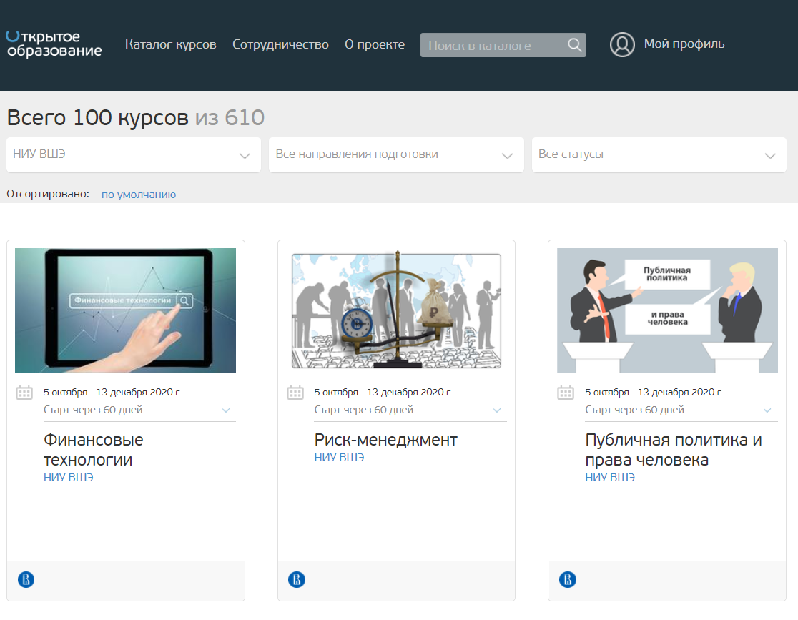
НПОО «Национальная платформа открытого образования»
Дирекция по онлайн-обучению
Вузы-основатели: МГУ, СПбПУ, СПбГУ, НИТУ «МИСиС», НИУ «ВШЭ», МФТИ, УрФУ и ИТМО
4 курса в Топ-10 по количеству регистраций
100 онлайн-курсов на август 2020 года
Зарегистрировались более 1,3 млн. слушателей
Выданы более 6 тыс. подтвержденных сертификатов (экзамен с идентификацией личности)

Slide 6
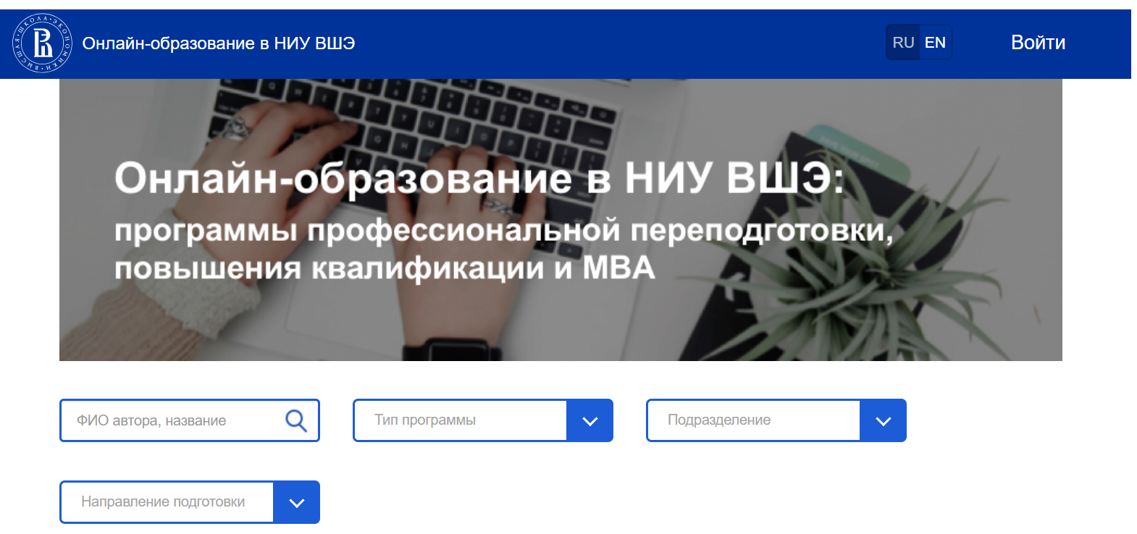
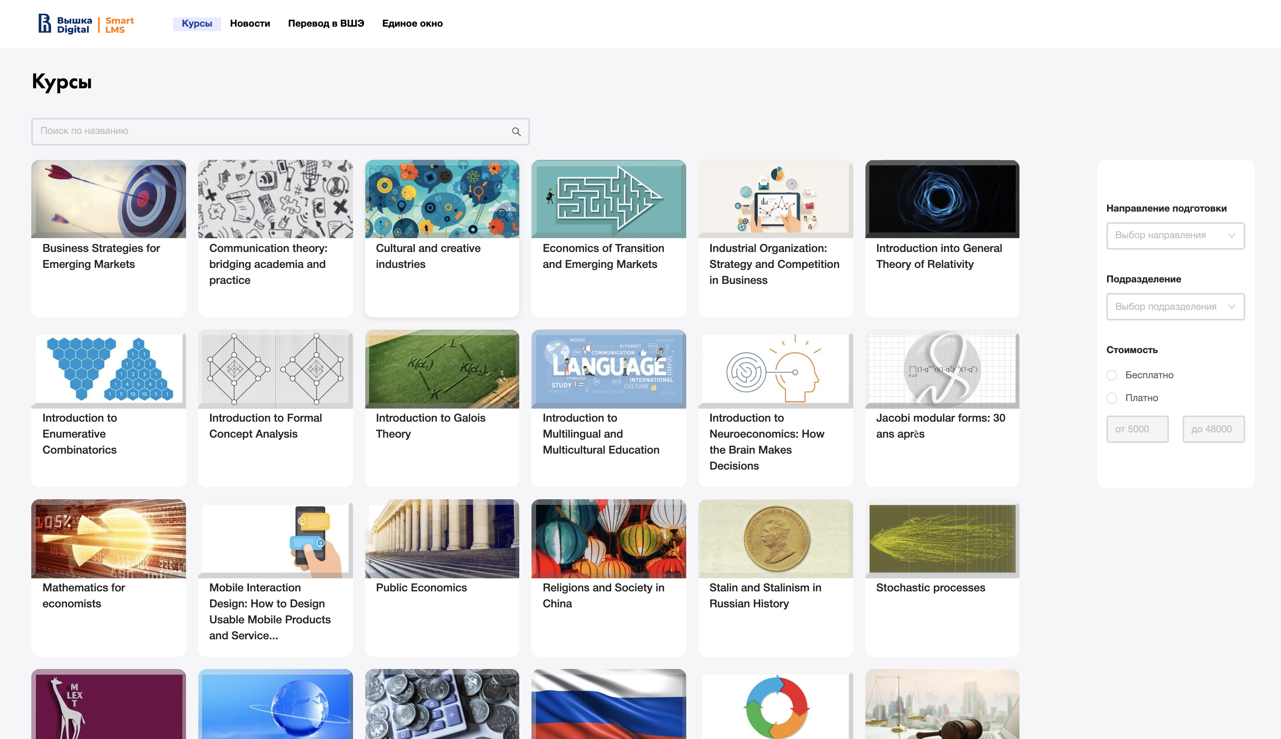
Дирекция по онлайн-обучению
Платформа «ОНЛАЙН-ОБРАЗОВАНИЕ
В НИУ ВШЭ»
Программы профессиональной переподготовки
Бакалавриат/магистратура
Личный кабинет сетевого партнера
100+ онлайн-курсов для сетевого взаимодействия
(в том числе на англ. языке);
Обучение сетевых студентов
ЛИЧНЫЙ КАБИНЕТ СЕТЕВОГО ПАРТНЕРА
Апробация в 1 семестре 2019-2020 уч. г.;
Демо-версии онлайн-курсов;
Доступ к успеваемости (студент, группа, поток)
Гибкий график обучения;
Формирование и хранение документов (договор,
ведомости, сертификаты для студентов
Доработка функционала и изменение интерфейса
ЛК в 2020-2021 учебном году

Slide 7
КРАТКАЯ СХЕМА СЕТЕВОГО ВЗАИМОДЕЙСТВИЯ
Дирекция по онлайн-обучению
Выбор онлайн-курса
Сетевой договор
Подключение и запись студентов
Обучение, мониторинг успеваемости
Экзамен с прокторингом
Ведомости
сертификаты

Slide 8
ЗАКЛЮЧЕНИЕ СЕТЕВОГО ДОГОВОРА
Дирекция по онлайн-обучению
Выбор и экспертиза курсов на соответствие результатам обучения (описание курсов, демо-версии, экспертиза курсов НИУ ВШЭ, размещенных на ресурсе «одного окна»)
Вебинары и консультации (возможность заказать индивидуальную консультацию под запрос)
Консультации по правовым, финансовым, методическим вопросам
Согласование графика образовательного процесса, индивидуальные сроки обучения и сессии
Экзамен и пересдачи с идентификацией личности
Участие в образовательных мероприятиях НИУ ВШЭ
Расписание вебинаров/ инструкции/ список курсов на 1 семестр на странице Дирекции по онлайн обучению (https://elearning.hse.ru/network_interaction/)
Новые курсы в 2020 уч.году, такие как:
- Российская экономика (презентация модульного курса Российская экономика, 5 конфигураций, запись презентации по ссылке)
- Цифровая грамотность (модульный курс)
- Уголовно-процессуальное право РФ
- Теория государства и права
- История Запада

Slide 9
ОНЛАЙН-КУРС НИУ ВШЭ НА ПЛАТФОРМАХ
Дирекция по онлайн-обучению
Онлайн-курс состоит из видеолекций и контрольных заданий;
Раз в неделю на странице курса открываются новые темы, доступные для изучения;
Видеолекции можно просматривать в любое удобное время;
Каждая тема заканчивается выполнением контрольных заданий. Срок выполнения контрольных заданий строго ограничен. Все дедлайны – по московскому времени;
Выполнение контрольных заданий идет в зачет оценки текущего контроля, влияет на допуск студентов к экзамену;
Видеолекции НИУ ВШЭ сопровождаются презентациями, включающими: визуальные материалы, графики, схемы, фрагменты текстов и т.д.

Slide 10
МОНИТОРИНГ ТЕКУЩЕЙ УСПЕВАЕМОСТИ
Дирекция по онлайн-обучению
Менеджер вуза-партнера самостоятельно делает выгрузку успеваемости по студенту, группе, всему договору в ЛК сетевого партнера
№ | ВУЗ | Учебный курс | Группа | Договор № | Дата старта обучения | Фамилия | Имя | email | Тест 1 | Тест 2 | Тест 3 | Тест 4 | Итоговый бал | Статус слушателя (допуск к итоговому экзамену)
1 | СФУ | Отечественная история | группа 1 | СД_123 | 07.09.20 | студент 1 |  | student1@ | Не пройдено | Не пройдено | Не пройдено | Не пройдено | 1.58 | Не допущен
2 | СФУ | Отечественная история | группа 1 | СД_123 | 07.09.20 | студент 2 |  | student2@ | 85.71 | 90.00 | 85.71 | 100.00 | 90.59 | Допущен
3 | СФУ | Отечественная история | группа 1 | СД_123 | 07.09.20 | студент 3 |  | student3@ | 100.00 | 83.33 | 78.57 | 75.00 | 88.34 | Допущен
4 | СФУ | Отечественная история | группа 1 | СД_123 | 07.09.20 | студент 4 |  | student4@ | 92.86 | 96.67 | 66.67 | 100.00 | 90.25 | Допущен

Slide 11
Дирекция по онлайн-обучению
ПРОКТОРИНГ
Технология онлайн-прокторинга позволяет:
идентифицировать личность студента
контролировать ход проведения экзамена
соблюдать академические нормы (исключаем списывание, подмену тестируемого)
проводить экзамены по гибкому графику, в любом часовом поясе
Формы организации прокторинга для сетевых вузов:
индивидуальная сдача
организованная сдача в компьютерном классе

Slide 12
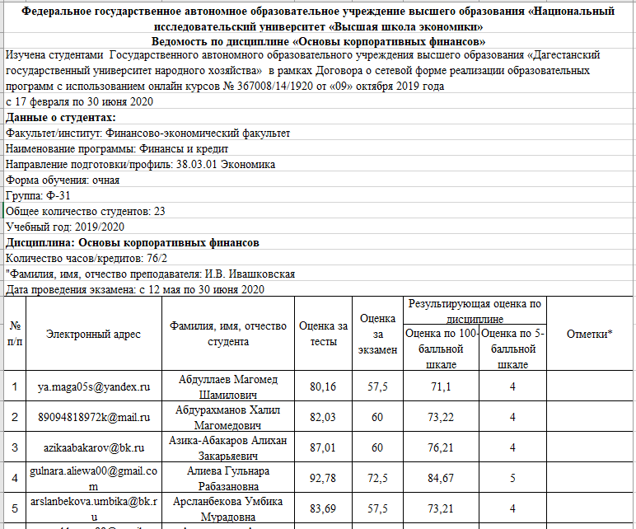
ВЕДОМОСТЬ ПО РЕЗУЛЬТАТАМ ОБУЧЕНИЯ
Дирекция по онлайн-обучению
НИУ ВШЭ передаёт вузу-партнёру ведомости

Slide 13
СЕРТИФИКАТЫ
Дирекция по онлайн-обучению
Студент получает
сертификат НИУ ВШЭ
в электронном виде

Slide 14
ОБРАЗОВАТЕЛЬНЫЕ МЕРОПРИЯТИЯ НИУ ВШЭ ДЛЯ ВУЗОВ-ПАРТНЕРОВ
Дирекция по онлайн-обучению
Летняя школа 2018-2019 (5 дней, 13 вузов-участников, обучение по 5 онлайн-курсам);
Образовательный интенсив U4UOnline 2019-2020 (5 дней, 29 вузов –участников, 4 образовательных трека, обучение по 10 онлайн-курсам);
- администрация вузов-партнеров
- преподаватели, ведущие семинарские занятия
- менеджеры, занимающиеся развитием онлайн-обучения в вузах
- разработчики онлайн-курсов
Международная конференция eSTARS 2017, 2018, 2020 (декабрь)
https://estars.hse.ru/
Образовательный интенсив U4UOnline 2020-2021 (10 сентября- 8 октября 2020)
https://u4u.hse.ru/
1-й шаг до «U4Uonline 2020» -написать на u4uonline@hse.ru о заинтересованности вуза
2-й шаг- зарегистрировать команду для участия https://u4u.hse.ru/intensive/

Slide 15
ОБРАЗОВАТЕЛЬНЫЕ МЕРОПРИЯТИЯ НИУ ВШЭ ДЛЯ ВУЗОВ-ПАРТНЕРОВ «U4Uonline 2020» https://u4u.hse.ru/
Дирекция по онлайн-обучению
Вуз-партнер:
Заключает сетевой договор с НИУ ВШЭ на 2020/21 учебный год
Направляет преподавателей и администраторов на обучение
Преподаватель проходит обучение по выбранному онлайн-курсу:
Философия, Экономика, Маркетинг, Социальная психология, Организационное поведение, Цифровая грамотность, Российская экономика, Макроэкономика, Психология, Основы права
Включает в учебные планы соответствующие дисциплины в формате Blended Learning с использованием онлайн-курсов ВШЭ
НИУ ВШЭ:
Разрабатывает программы обучения
В сентябре 2020 проводит обучение в формате регулярных онлайн-встреч
Консультирует вузы-партнеры по организационно-методическим вопросам
Организует онлайн-экзамены с идентификацией личности и предоставляет результаты вузу-партнеру
1-й шаг до «U4Uonline 2020» -написать на u4uonline@hse.ru о заинтересованности вуза
2-й шаг- зарегистрировать команду для участия https://u4u.hse.ru/intensive/

Slide 16
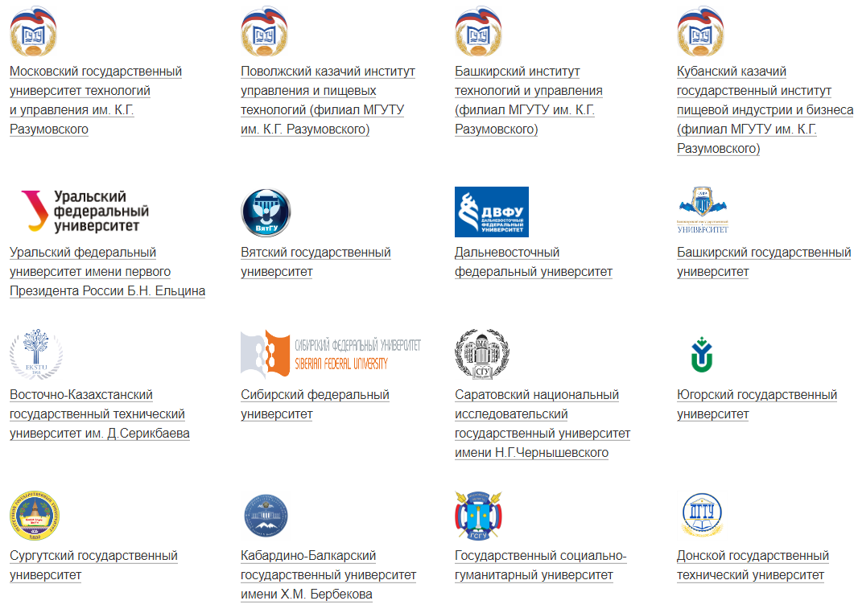
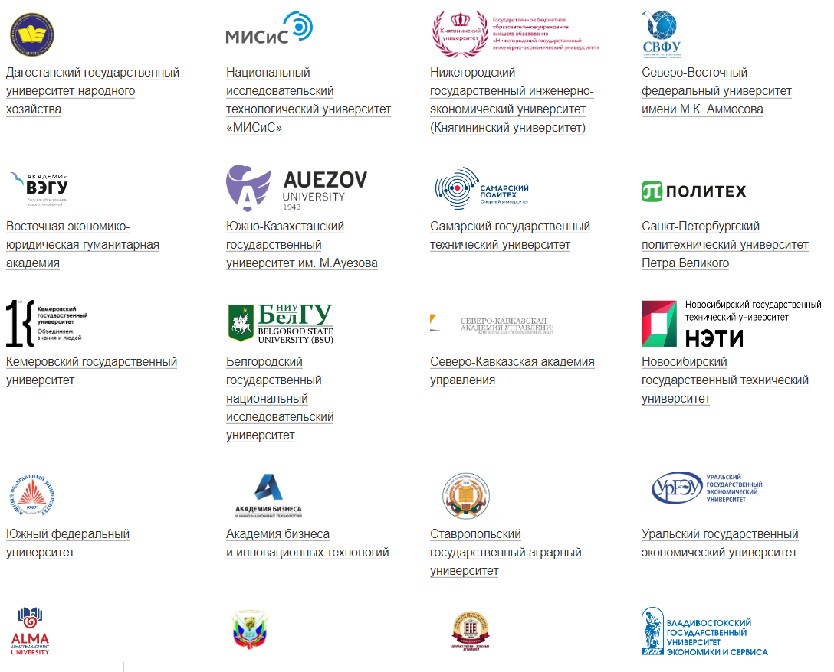
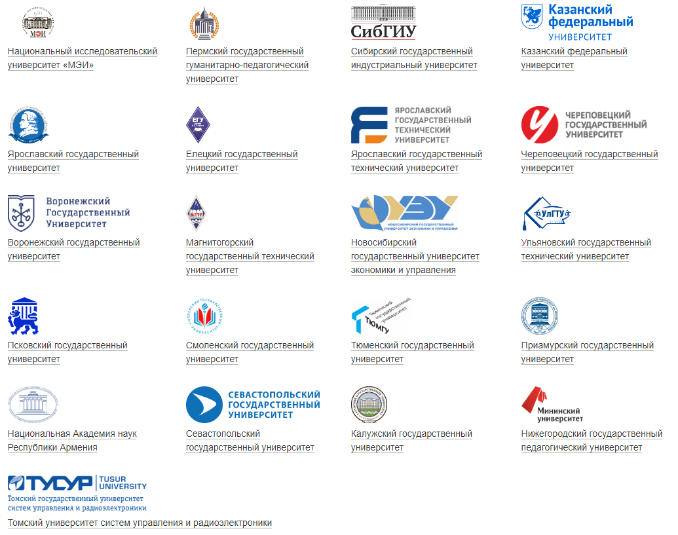
Дирекция по онлайн-обучению
ВУЗЫ-ПАРТНЕРЫ НИУ ВШЭ
Здесь будут логотипы ваших университетов

Slide 17
ССЫЛКИ, КОНТАКТЫ
Дирекция по онлайн-обучению
Сетевое взаимодействие университетов: uninet@hse.ru
Образовательный интенсив U4U Online: u4uonline@hse.ru
Сетевое взаимодействие: https://elearning.hse.ru/network_interaction
Онлайн-курсы НИУ ВШЭ: https://elearning.hse.ru/network_information
Проект U4U Online: https://u4u.hse.ru/
Координаторы
Гусева Елена eguseva@hse.ru +7(495) 772-9590 *15063; 8-915-218-88-08
Кириенко Сергей skirienko@hse.ru +7(495) 772-9590 *12648; 8-977-625-23-50

Slide 18
www.hse.ru
Телефон.: +7(495) 772-9590

